Slide 1
《中央银行理论与实务》 导 学 方 案
张琼尹
2024年5月11日

Slide 2
学 习 目 标
一、浏览、学习课程资源
二、完成形考任务 三、参与网上教学活动

Slide 3
打开国家开放大学学习网（http://one.ouchn.cn/）,选择“登录”

Slide 4
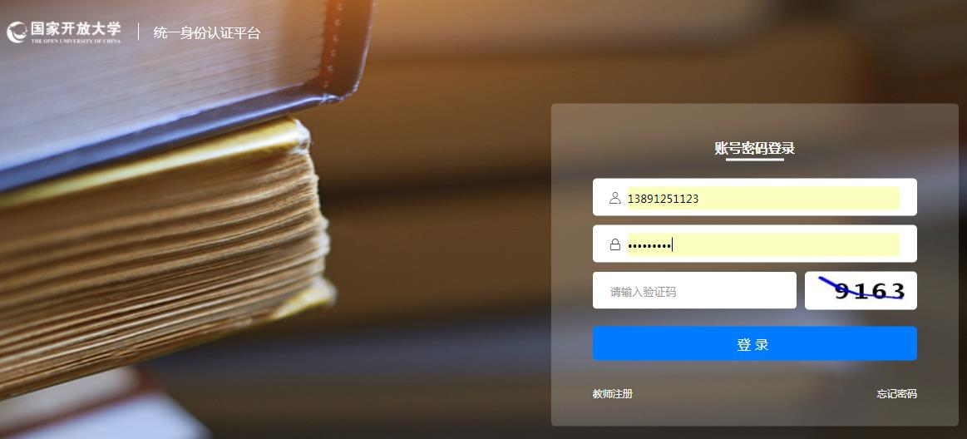
用“学号”和“Ouchn出生年月日”登录

Slide 5
点击“中央银行理论与实务 ”进入课程
点击进入课程

Slide 6
课程考核说明
1. 考核目的
加强对学生平时自主学习过程的指导和监督，重在对学生自主学习过程进行指导和检测，引导学生按照教学要求和学习计划完成学习任务，达到掌握知识、提高能力的目标，提高学生的综合素质。
2.考核手段
采用网络形成性考核册。
3 .网络形成性考核任务的形式及计分方法

Slide 7
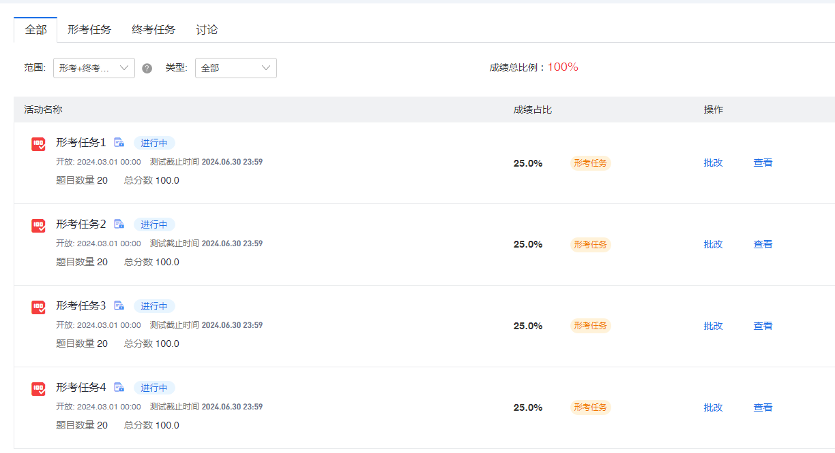
先查看考核说明，了解本门课程是怎么样进行考核，然后进行形成性考核答题，并且提交答题！ 提交后可以看到正确答案！ 形考任务再靠底下！作业截止时间7月8日！

Slide 8
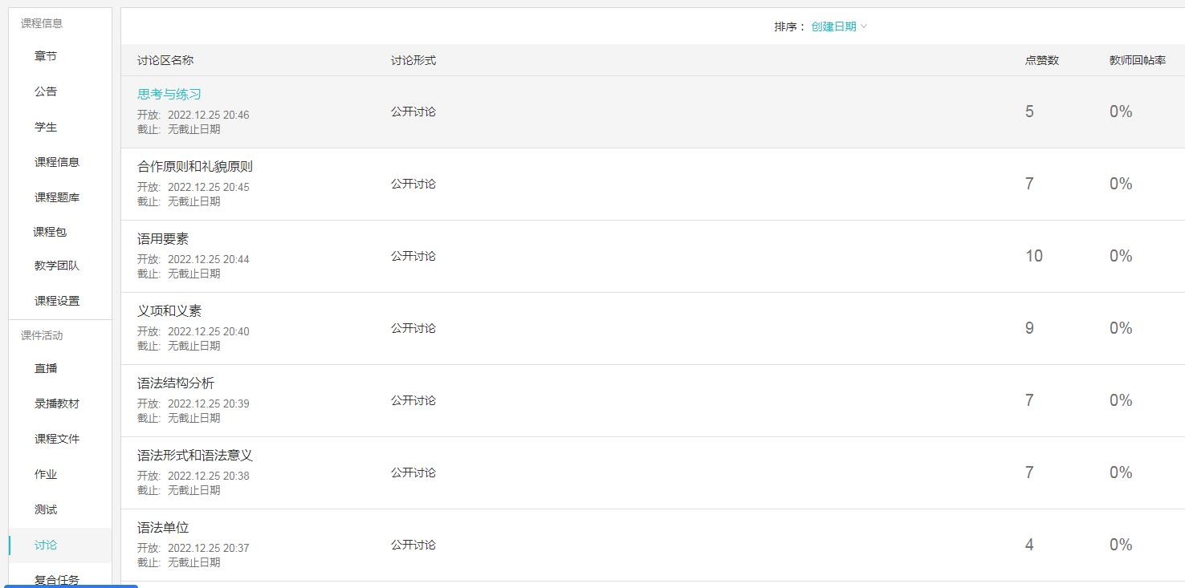
论坛发帖方法
点击课程讨论区发帖咨询交流

Slide 9
学 习 目 标
通过本课程的学习，要求学生系统地掌握现代中央银行制度的特征、职能和组织形式；掌握有关货币政策的基本理论和金融宏观调控的基本方法；掌握有关金融监管的基本原理、主要内容和方式、方法；掌握有关中央银行主要业务的操作流程和运作方式；了解中央银行调查统计与宏观经济金融分析的基本理论和方法。在此基础上，要求学生初步具备分析和解决有关宏观金融管理问题的能力。

Slide 10
祝大家学习愉快！！！

